Slide 1

James Gouin
et la Banane Sacrée
Notes:
Romain
- Intro
- Histoire Rapide

Slide 2

Présenté par
Margaux Divernois
Romain Claret-Yakovenko
Steve Visinand
Notes:
Romain
- Qui somme nous ?

Slide 3




Sommaire
Planning et suivi
Répartition des tâches
Principe du jeu
Niveau, surface
Collisions
Ennemis, IA
Conclusion
Notes:
Romain

Slide 4
Planning et suivi
Méthodologie Scrum (agile)
Mise au point de l’avancement à chaque rencontre
Sprint de 1 semaine
Nouvelles fonctionnalités implémentées par itération
Notes:
Romain
On a commencé par la méthodologie Cascade
Product Backlog : Cahier des charge et Specifications
Sprint Backlog : tous lundi pendant les heures du projet
Sprint : Durée de 1 semaine de lundi à lundi
Resultat : Iteration avec nouvelles fonctionnalités
On arrivait bien à suivre le projet car on voyait la progression
(avec les problemes et les solutions de chacun)

Slide 5
Répartition des tâches
Répartition initiale des tâches par fonctionnalité
Répartition à chaque sprint des tâches pour le nouveau Sprint Backlog
Adaptation de la répartition des tâches en fonction de l’avancement de chacun
Notes:
Romain
Répartition global des tâches lors de la première planification
Répartition des sprints backlog chaque semaine
Grace à une bonne comunication et un suivit accru du projet par toute l’equipe nous pouvions rapidement adapter la repartition des tâches

Slide 6
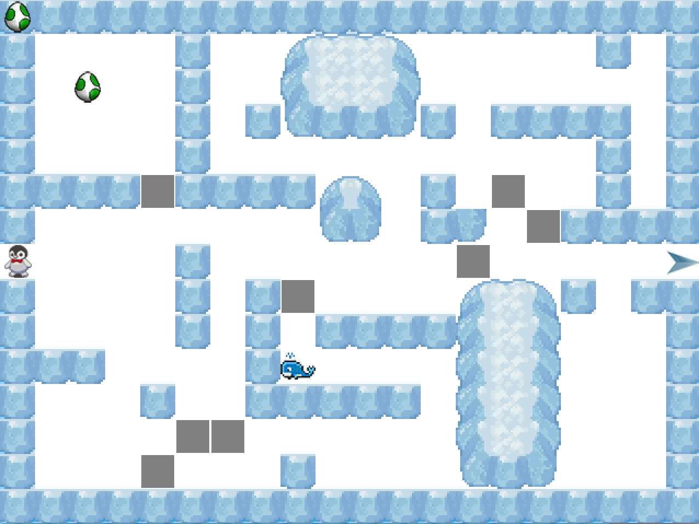

Principe du jeu
Puzzle Game
5 slots de sauvegarde
Vie
Bottes
Poisson
Ennemi
Notes:
Margaux
- On y joue comment ?
Présentation du game play et du concept du jeu.
Eléments principaux du jeux
Système de vies
Système de sauvegarde ! Avancement du joueur enregistré ! (on sauvegarde où ?)
CheckPoints
Bottes anti-glisse car il y a des surfaces glissantes (voire slide suivante)
Poisson indispensable pour le niveau tuto
Utilisation d’une « Trousse d’objets »
Ennemi, sentinelles à éviter (coté infiltration)

Slide 7



Niveaux, surfaces
6 vues par niveau, changement de vue (ici?)
Surface composée de blocs invisibles
Niveaux créées avec « Tiled »
Population automatisée
« Surfaces »
Mur : « B_Wall »
Glace : « S_Ice »
Déplaçable : « B_Movable »
Notes:
Margaux
Le pingouin, il peut
Pousser un bloc déplaçable
Glisser sur de la glace
Utilisation d’un timer pour tous
Couler dans l’eau
Se payer un mur !
Le bloc déplacable il peut
Glisser seul sur de la glace (plusieurs blocs peuvent glisser ensemble)
Utilisation d’un timer pour tous
Tomber dans l’eau et se transformer en neige
Deux blocs déplaçables en collision ne bougent plus !
Être bloqué contre un mur (IMPOSSIBLE de tirer un bloc déplaçable)
Bloquer la sortie.
Pourquoi une grande image de Background ? Pourquoi pas que des petits blocs de 32px (voire rapport….)
Une population automatique c’est cool
Associé à « Tiled » c’est un outil du tonner !
Lvl vitent générés

Slide 8


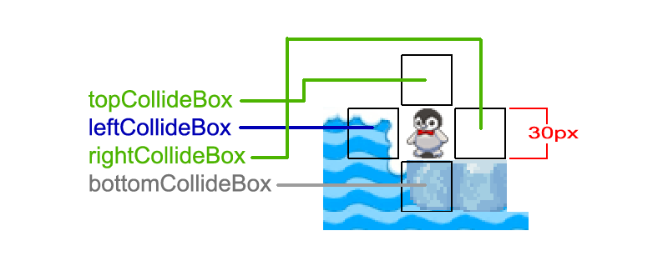
Collisions
Détection des collisions dans chaque direction et sur place
Détection du type de la surface
Notes:
Steve
Comment anticiper les zones interdites pour interdire le déplacement. Choix possibles :
Détection des collisions par « frôlage » et calcul de la position
Faire bouger et revenir en arrière si KO
Implémentation en croix
Quelles surface en collisions ?
Type ID, utilisation de la hiérarchie de classe
Pourquoi 30px et pas 32px ?
Même principe pour les blocs déplaçables

Slide 9
Démonstration
Notes:
Menu
Création de partie
Menu pause
Sauvegarde
Redémarrage de la partie
Mécaniques du jeux
Perdre une vie
Gagner une vie
Etc…
/!\ Jusqu’avant le lvl avec méchants /!\

Slide 10

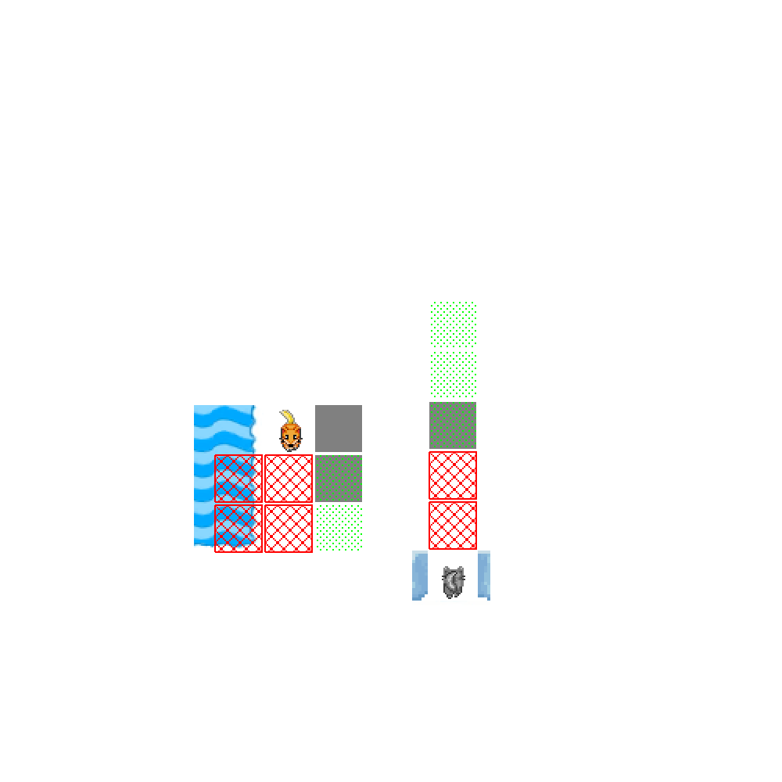
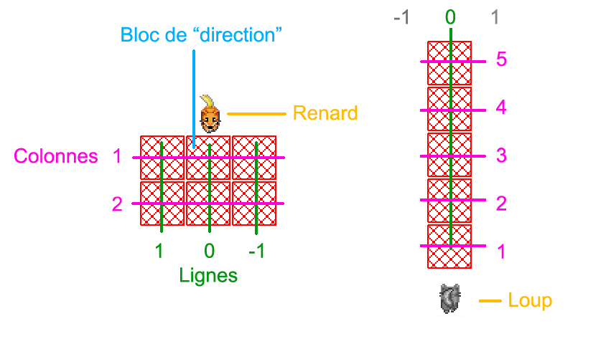
Ennemis, IA
Champs de vision
E_Renard E_Loup
Notes:
Steve
Classes Ennemi (héritage)
E_Renard
E_Loup
Champ de vision, création
blocs assignés à une lignes et colonne, tout dans une liste dans Ennemi.
forme du champ de vision définissable avec des blocs assignés à certaines lignes et colonnes.
Dessin créer dans les classes héritantes
Utilisation des lignes et colonnes de chaque bloc pour leur position suivant l’orientation du méchant.
Mise à jour du champ de vision 10fois par seconde :
Utilisation d’un seul timer connecté sur la scène pour tout les ennemis mais déplacements non-simultanés.
Détection du pingouin
Zones du champ de vision désactivées en vertes :
Utilisation des lignes et colonnes. Si tout le blocs après la lignes sont désactivés.
Pour champs de vision extra large : implémentation pensée mais pas mise en place
B(colonne, ligne) obstrué :
B(>colonne, ligne) seront désactivés. (implémenté)
Si le bloc de direction est obstrué, tous les autres blocs sont désactivés ! (implémenté)
Si ligne > 0 : B(>colonne, >=ligne ) seront désactivés. (non implémenté)
Si ligne < 0 : B(>colonne, <=ligne ) seront désactivés. (non implémenté)

Slide 11
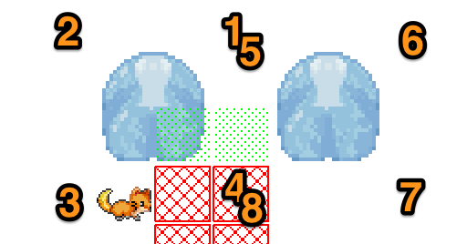
Ennemis, IA
Déplacements
Notes:
Steve
Chemin constitué de points enregistrés dans une liste
Chemin réglé automatiquement avec la population de la scène
Retour de l’ennemis en arrière si obstacle sur son chemin. Il n’essaye pas de le contourner
Vitesse de déplacement différent suivant le type du méchant

Slide 12
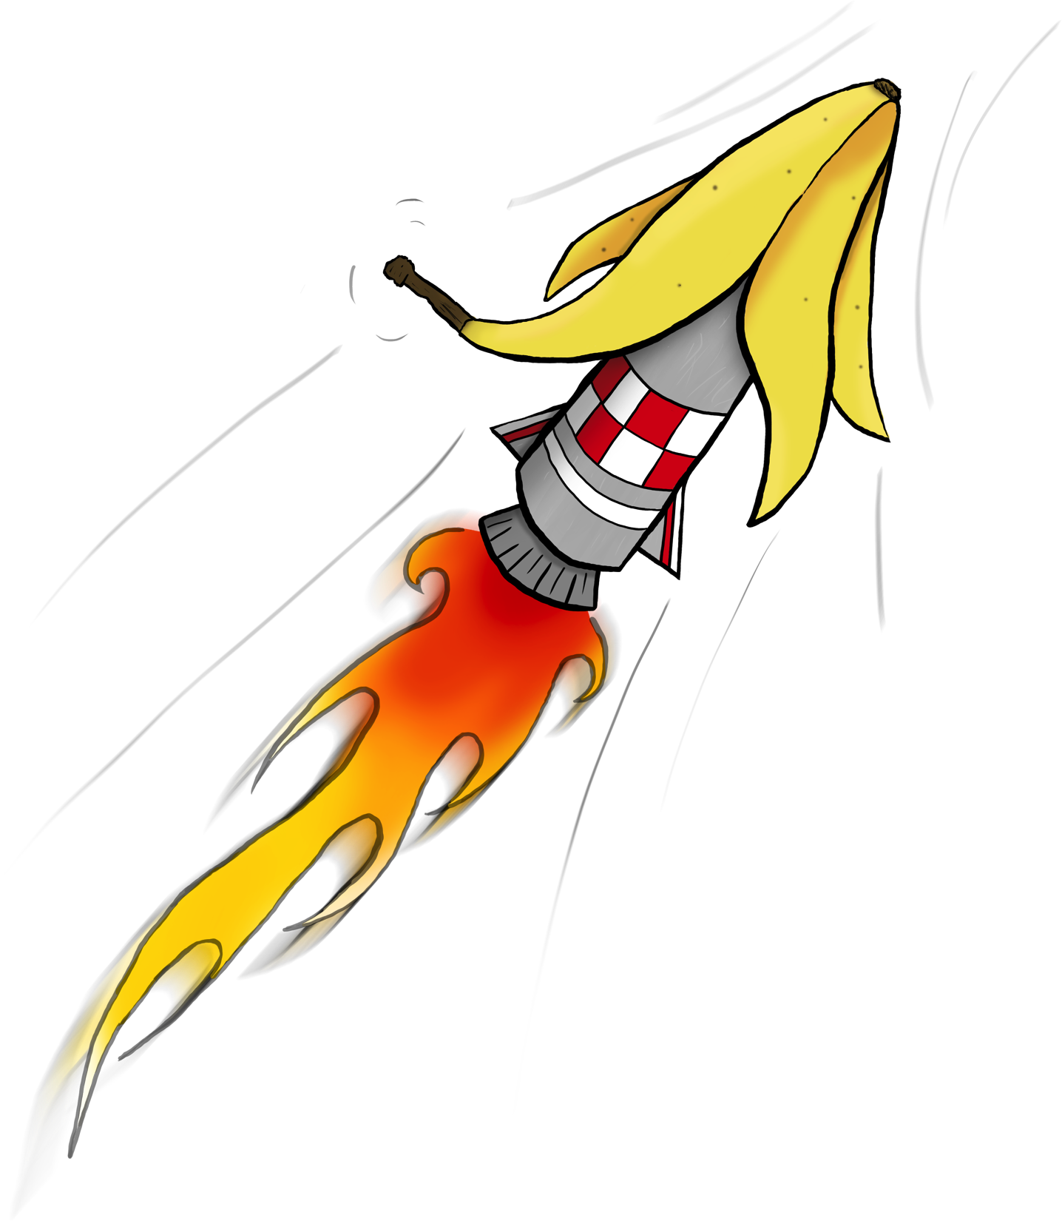
Démonstration
11
Notes:
Ennemis
Détection par un ennemi
Obstruation du champ de vue
Bloquer le chemin d’un ennemi
Adaptation du champ de vue (observation)
Fin, la loutre mange ses poissons
Accès au niveau suivant
Présentation de la carte de l’ile

Slide 13
Conclusion
Points forts
Qt, jeux cross-plateforme (Mac et Windows)
Population automatique
Banana Rocket: une équipe soudée
Améliorations
Optimisation fluidité
Boss de fin
Niveaux supplémentaires
Pouvoirs spéciaux
Notes:
Romain
Le jeu a été développé sur 2 plateformes en simultané Mac et Windows
Grace à la diversité des OS, nous avons du plus réfléchir trouver des solutions cross compatible (gestion de la mémoire par exemple)
La possibilité de pouvoir ajouter des niveau facilement grâce à la population automatique
Les solutions sont cherchées et résolu en équipe et pas individuellement
Une solution moins gourmande en CPU des AIs est envisagable
Nous avons le niveau Tutoriel, Ile Principal (sélection des niveaux) et le premier niveau qui est terminé.
Aucun boss n’a été implementé
Les pouvoirs spéciaux comme par exemple se cacher sous la neige pour échapper à un ennemi ou glisser sur le ventre pour aller plus vitre sur la neige

Slide 14
Questions
?
?
?
Notes:
Tous

